Slide 1
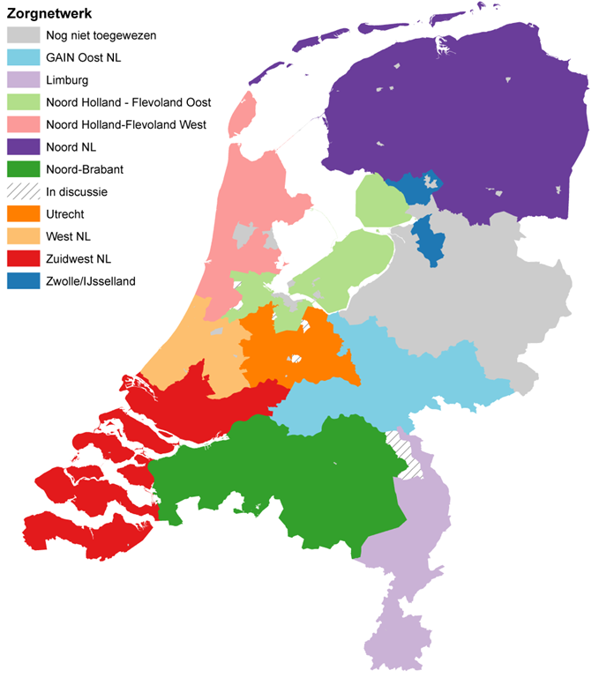
Pilot Zorgnetwerken Antibioticaresistentie
Samenwerking
Care
PH
Cure

Slide 2
Pilot Zorgnetwerken Antibioticaresistentie
Onder aansturing van VWS:
Kerngroep 10 Zorgnetwerken (8 kwartiermakers)
Kerngroep Surveillance (adviesraad voor RIVM-VWS 14 leden):
- surveillance op antibioticagebruik en bevorderen antibiotic stewardship.
- puntprevalentie-onderzoek in verpleeghuizen.
- voorschrijfgedrag antibiotica door huisartsen
- herijking van PREZIES ( zorginfecties)
- eenheid van taal (binnen registraties)
Doel: komen tot een ABR-zorgnetwerk dat actueel zicht heeft op de omvang, de verspreiding en de (nieuwe) ontwikkeling van antibioticaresistentie in de zorgnetwerkregio, door verbetering van de uitwisseling van informatie en meer onderlinge samenwerking.

Slide 3
Pilot Zorgnetwerken Antibioticaresistentie
Stuurgroep
(Netwerk acute zorg Noordwest Vumc - SpoedZorgNet AMC)
Zorgnetwerk Regio Oost Amsterdam, Gooi- en Vechtstreek, Flevoland
(SpoedZorgNet AMC)
Zorgnetwerk Regio West
Kennemerland, Zaanstreek-Waterland , Hollands Noorden
(Netwerk Acute zorg Vumc)

Slide 4
Pilot Zorgnetwerken Antibioticaresistentie
Stuurgroep:
Yvonne van Duijnhoven (voorzitter; GGD Amsterdam)
Christina Vandenbroucke (VUmc)
Menno de Jong (AMC)
Wendelien Dorigo (Tergooi)
Cees Hertogh (VUmc)
Jan Prins (AMC)
Jolanda Buwalda (Omring)
(Vertegenwoordiger 1e lijn)
Paul van der Linden (Tergooi)
Frank de Groot (Traumanet AMC)
Daniëlle Bonink (ROAZ Vumc)
Jan Woldman (GGD Amsterdam)
Bert van de Velden (GGD Kennemerland)
Ad Olijhoek (secretaris; GGD Hollands Noorden)

Slide 5
Pilot Zorgnetwerken Antibioticaresistentie
Regionaal coördinatieteam west
Ad Olijhoek, kwartiermaker
Jeanette Ros ( GGD-arts MG – IZB)
Anke de Herder (GGD - IZB-DIP)
SO
Mandy van den Brink (GGD- Epi)
Arts (Medische microbioloog / IZB)
Flexinzet specialisten naar behoefte
Regionaal coördinatieteam oost
Ad Olijhoek, kwartiermaker
Jacqueline Sleven (GGD - arts MG – IZB)
DIP
Jessica Edwards van Muijen (Cordaan – SO)
Eline Freriks (GGD – Epi)
Arts (MM/Infectieziektebestrijding)
Flexinzet specialisten naar behoefte

Slide 6
Pilot Zorgnetwerken Antibioticaresistentie
ABR-activiteiten:
- one health
- pilot ABR-zorgnetwerken
- aanvullende subsidie aanvragen
- RIVM: landelijke pilots 1e en 2e lijn, langdurige zorg
- VWS: project met Vilans, gericht op teams in verpleeghuizen.
- ZonMw: calls op gebied van ABR
- organisaties en werkgroepen (onderzoek, richtlijnen)
- nieuwsbrieven VWS, GGD GHOR-LNAZ, ABR-zorgregio

Slide 7
Pilot Zorgnetwerken Antibioticaresistentie
pilotresultaten (VWS)
Betrekken zorginstellingen
Opstellen regionaal risicoprofiel & beheersplan
Prevalentiemetingen
Verzorgen van deskundigheidsbevordering
inzicht in mate van implementatie preventie maatregelen
overzicht audits
Regionaal signaleringsoverleg
Transparantie faciliteren over BRMO aanwezigheid en spreiding
Advisering tussen zorginstellingen en zorgverleners
Antimicrobial Stewardship
Afstemming & uitwisseling regionaal & landelijk beleid
Communicatie en databeheer

Slide 8
Pilot Zorgnetwerken Antibioticaresistentie
Ontwikkeling:
1. individu:
- bewustzijn, kennis, vaardigheden.
2. ICT-systeem:
- optimalisatie: beschikbaarheid, registratie, eenheid van taal
3. Keten:
- transferafspraken, antimicrobieel stewardship, informatie-uitwisseling, signaleringsoverleg

Slide 9
Pilot Zorgnetwerken Antibioticaresistentie
trans-fers
richt-lijnen
ABS
ppo
SO
IP
audit
hygië-ne
Deskun-digheid

Slide 10
Pilot Zorgnetwerken Antibioticaresistentie
Plan van aanpak RCT:
- Concretisering van acties op de 11 resultaatvelden VWS
- Concretisering van te behalen doelen binnen de resultaatvelden
Prioritering:
- Bewustwording (presentaties, nieuwsbrieven)
- Inventarisatie betrokken organisaties en professionals
- Kennismaking RCT met het zorgveld:
Medisch microbiologische laboratoria, GGDen, VVT sector,
DIP, etc.
- Risicoprofiel / beheersplan/ scholingsplan

Slide 11
Pilot Zorgnetwerken Antibioticaresistentie
Puntprevalentie-onderzoek verpleeghuizen:
per zorgnetwerk 30 tehuizen; per tehuis 40 bewoners
eerste helft 2018 afname materiaal (max 3 dagen per tehuis)
materiaal naar laboratorium waarmee het samenwerkt
typering door RIVM, met terugkoppeling
protocol vrijwel gereed (met handelingsperspectief en infomateriaal
bereidheid deelname door verpleeghuizen onzekere factor

Slide 12
Pilot Zorgnetwerken Antibioticaresistentie
Aanvullende subsidie (2018: 6 miljoen voor 10 regio's)
- activiteiten die de samenwerking tussen de partijen bevorderen en het netwerk versterken.
- niet bedoeld voor wetenschappelijk onderzoek
- minimaal 125.000 euro, te benutten binnen de pilotduur
- aanvraag moet via het zorgnetwerk worden ingediend
- voor 1 mei of 1 november 2018
- gedetailleerde info verkrijgbaar bij het ABR-zorgnetwerk

Slide 13
Pilot Zorgnetwerken Antibioticaresistentie
Aanvragen met positief advies:
- installeren van BRMO-casemanagers (GAIN)
- serious game, voor huisarts en specialist ouderen (Utrecht) en voor verzorgenden en verpleegkundigen (Euregio Zwolle).
- validatie en implementatie van methode voor semi-geautomatiseerde registratie van diepe postoperatieve wondinfecties (POWI) (Utrecht)
- het in kaart brengen van de regionale verspreiding en klinische betekenis van livestock –associated -MRSA (Holland West)
- BRMO-drager periodiek screenen: duur dragerschap, risicofactoren (HW)
- patiëntenparticipatie beschermende maatregelen: remmende en bevorderende factoren? (HW)
- Introductie en implementatie meldpunt uitbraak infectieziekten (MUIZ – ZW-NL)

Slide 14
Pilot Zorgnetwerken Antibioticaresistentie
Aanvragen met negatief advies:
- ontwikkelen voorlichting aan asielzoekers op thema ABR.
- bepaling prevalentie van en risicofactoren voor Colistine resistente bacteriën.
- ontwikkeling van databases voor de typering van BRMO's.
- netwerk- governance in de ABR zorgnetwerken.
- healthcare risicomanagementsysteem implementeren.
- real time netwerkanalyse van ons zorgstelsel, voor de preventie van ABR (o.a gericht op zichtbaar maken van de hoofdverspreidingswegen).

Slide 15
Pilot Zorgnetwerken Antibioticaresistentie
Vragen?
Website:
www.spoedzorgnet.nl / ROAZ/ ABR
www.netwerkacutezorgnoordwest.nl/watdoenwe?/ABR
Emailadres:
ABRNHFL@gmail.com; aolyhoek@ggdhn.nl

